Slide 1
Parque Gorky de Moscú
Fotografía Recopilada de La Red
Creación y Diseño:
V I C E N T E G A R C Í A
Automático

Slide 2
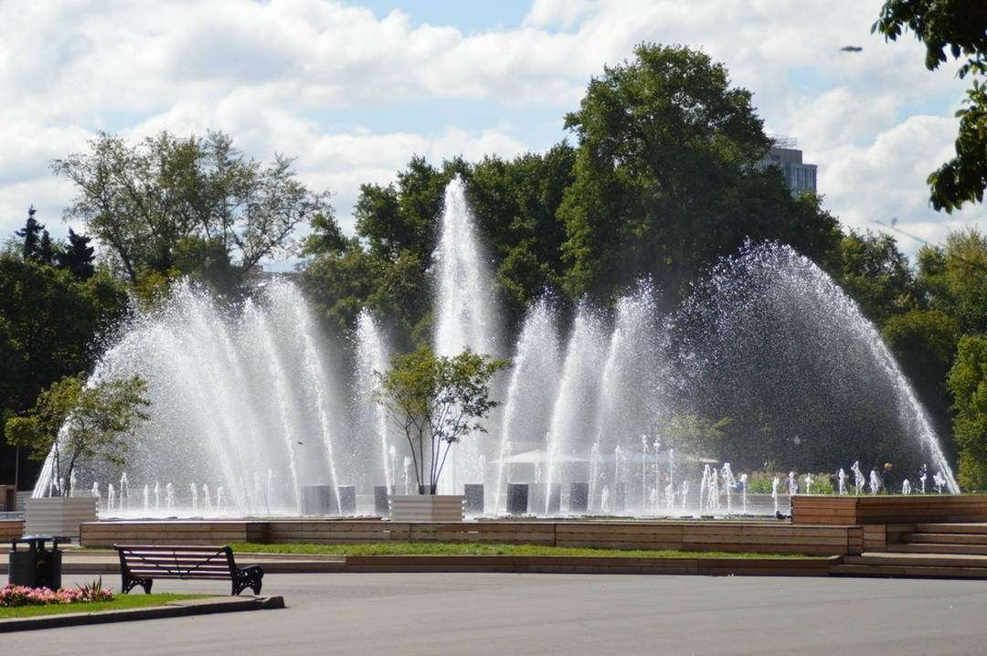
Parque Gorki – Moscú
Situado en el corazón de la capital rusa, de 12 millones de habitantes, el parque vivió en los últimos años sus propios vientos de cambio y desde entonces se ha convertido casi en un santuario para los moscovitas, sobre todo los fines de semana.
Las zonas verdes escasean en el centro de Moscú y el propio parque está limitado por una carretera de varios carriles y por el macizo edificio soviético del Ministerio de Defensa. Fue inaugurado el 12 de agosto de 1928 para el disfrute del pueblo y poco después se le dio el nombre del escritor soviético Maxim Gorki. Desde entonces lo disfrutan hasta 26 millones de personas al año.

Slide 3
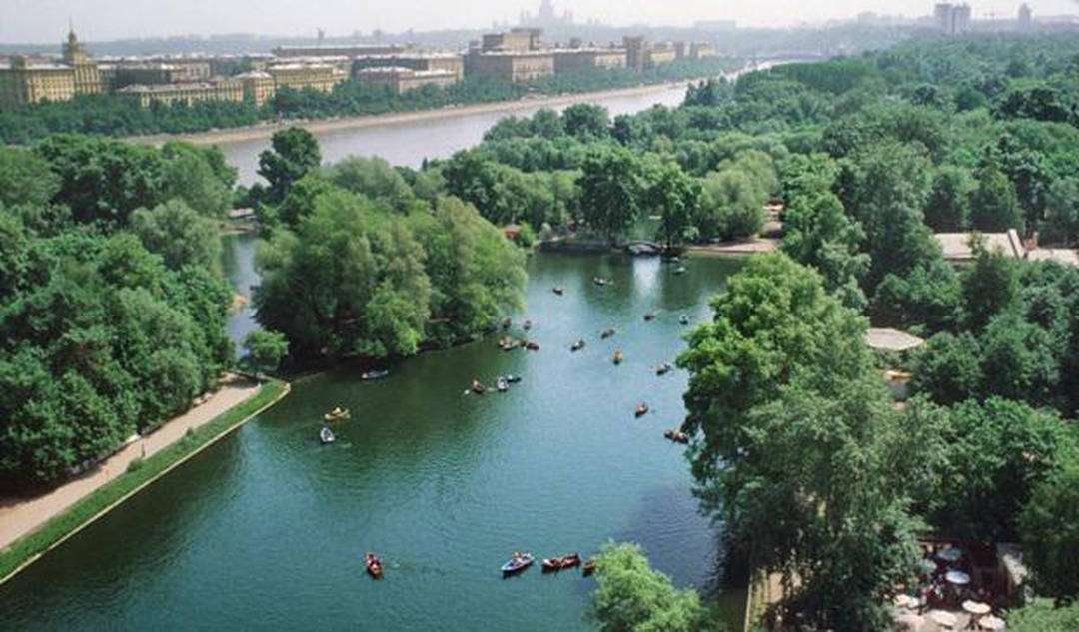
Si hay un parque querido por los moscovitas este es el Parque Gorky (o Gorki), dado que combina naturaleza con una ubicación céntrica, lo que le convierte en el parque más visitado de la ciudad.

Slide 4
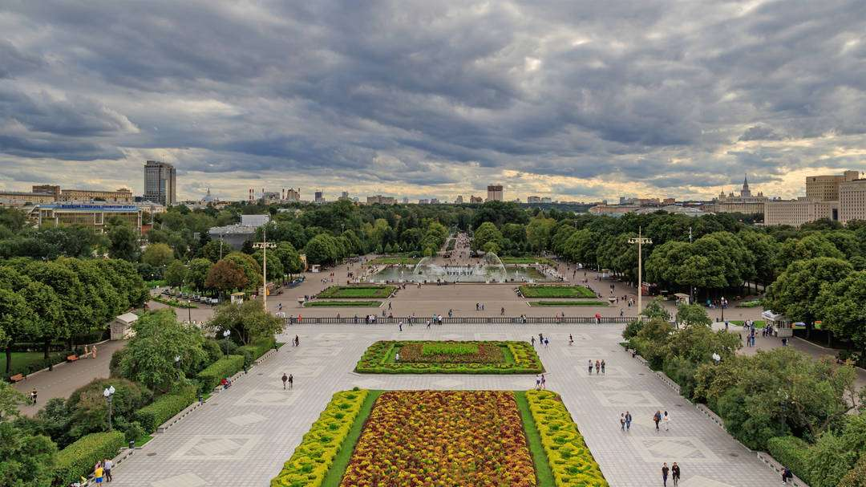
Se trata de un parque urbano a lo largo del río Moscova y que se encuentra ubicado en una zona bastante céntrica de la ciudad a unos 2 kilómetros al sur de la Plaza Roja.

Slide 5
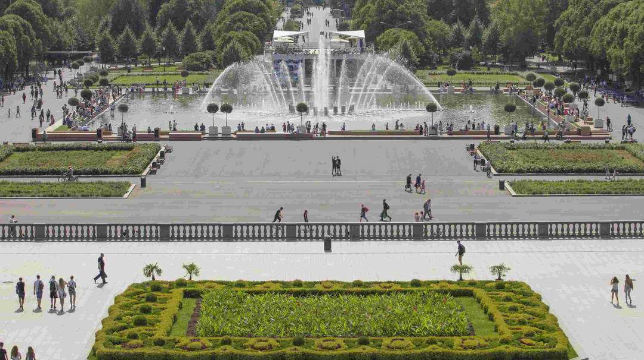
El nombre oficial del parque es Parque Central de Cultura y Ocio Gorky, aunque suele conocerse de manera abreviada como Parque Gorky.

Slide 6
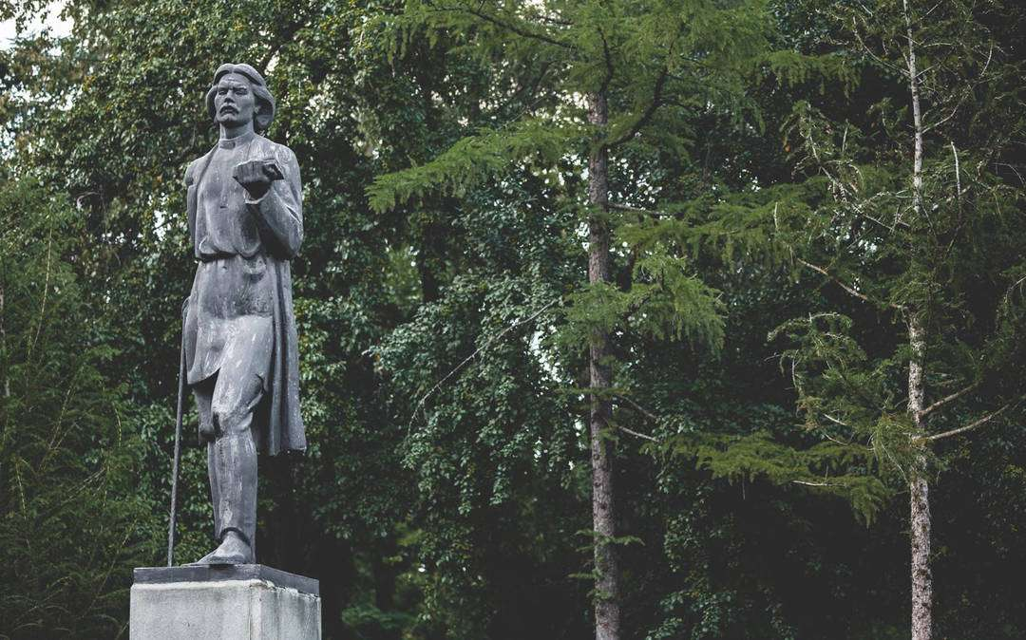
El parque lleva el nombre del escritor soviético Máximo Gorki, fundador del movimiento literario del realismo socialista y nominado cinco veces para el Premio Nobel de Literatura.

Slide 7
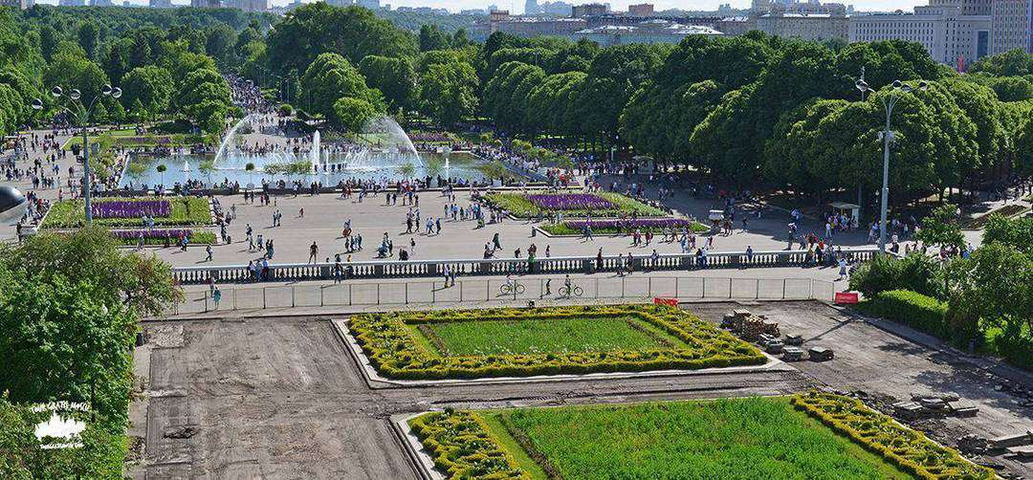
Murió en 1936. Si visitas el Mausoleo de Lenin podrás ver su tumba en la necrópolis de la muralla del Kremlin. En el parque hay un monumento dedicado a su figura.

Slide 8
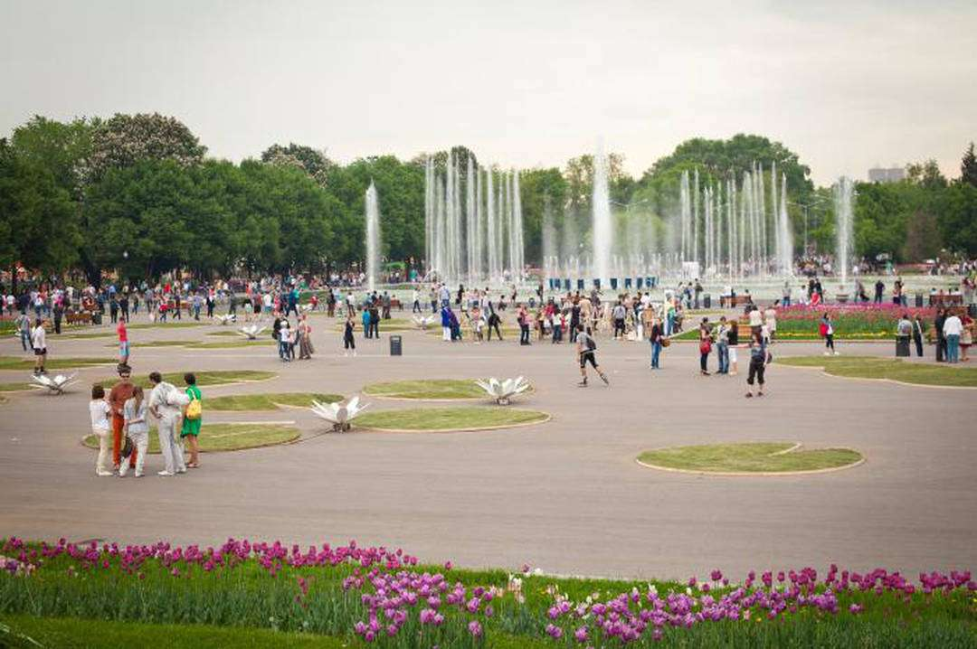
El parque abrió sus puertas en 1928 y es obra del arquitecto constructivista Konstantín Mélnikov. En 2011 fue sometido a una intensa rehabilitación puesto que se encontraba muy degradado.

Slide 9
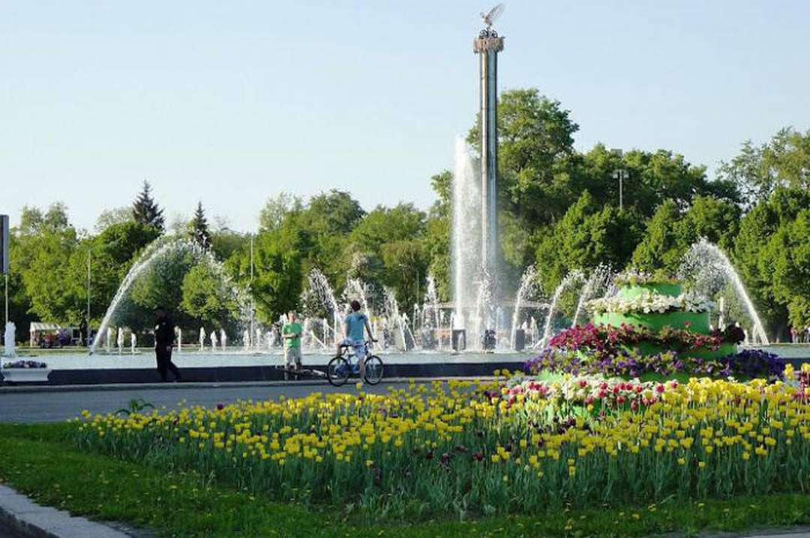
En sus 220 hectáreas se emplazan variados jardines, lagunas, áreas de recreación, espacios deportivos, museos, restaurantes, etc.

Slide 10
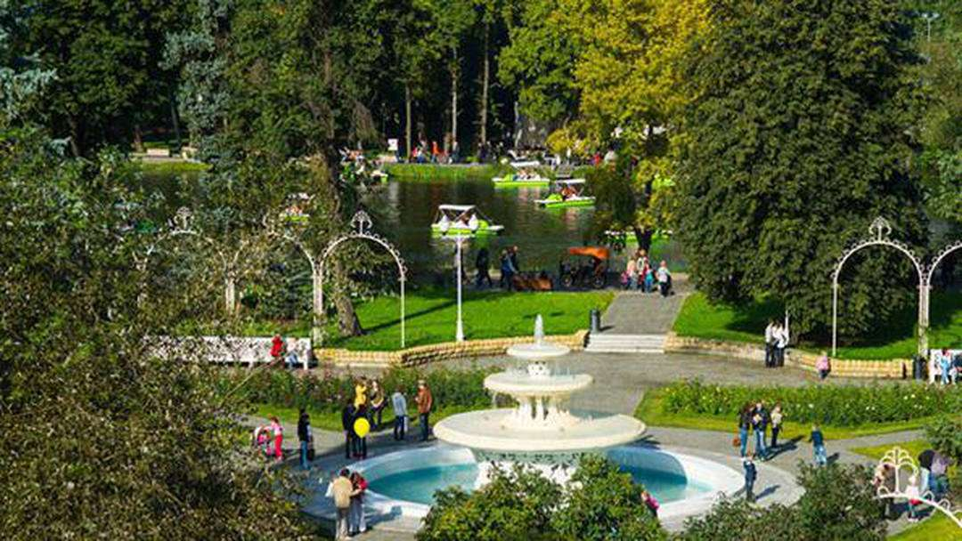
Caminar por este parque de principio a fin, a lo largo del río Moscova, puede llevar varias horas. También puedes alquilar una bicicleta para recorrerlo de manera más rápida a través de Velobike, el servicio municipal de alquiler de bicicletas de la ciudad,

Slide 11
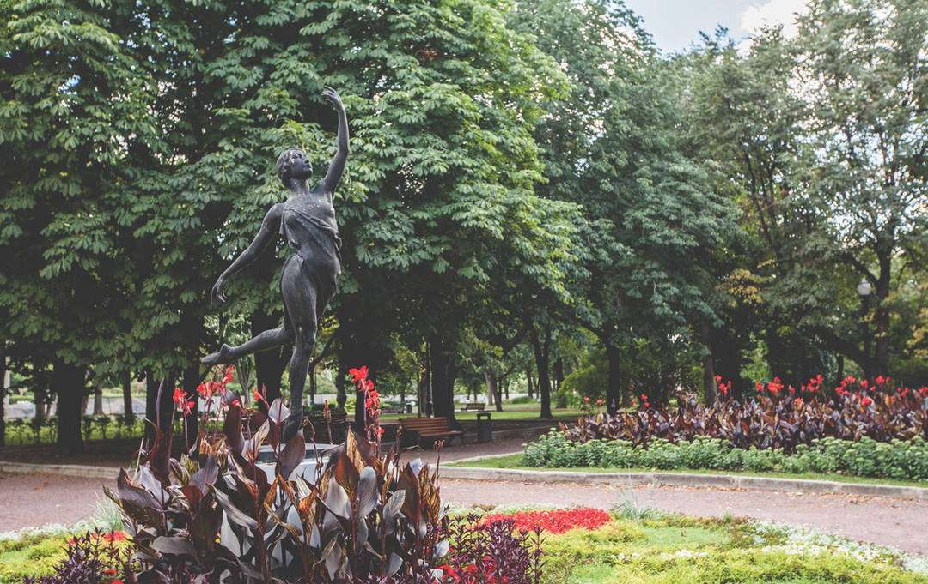
La visita al Parque Gorky la puedes realizar por la tarde, tras visitar alguna de las atracciones turísticas del centro de la ciudad como, por ejemplo, la Galería Tretyakov que se sitúa muy cercana a este parque o la Catedral de Cristo Salvador.

Slide 12
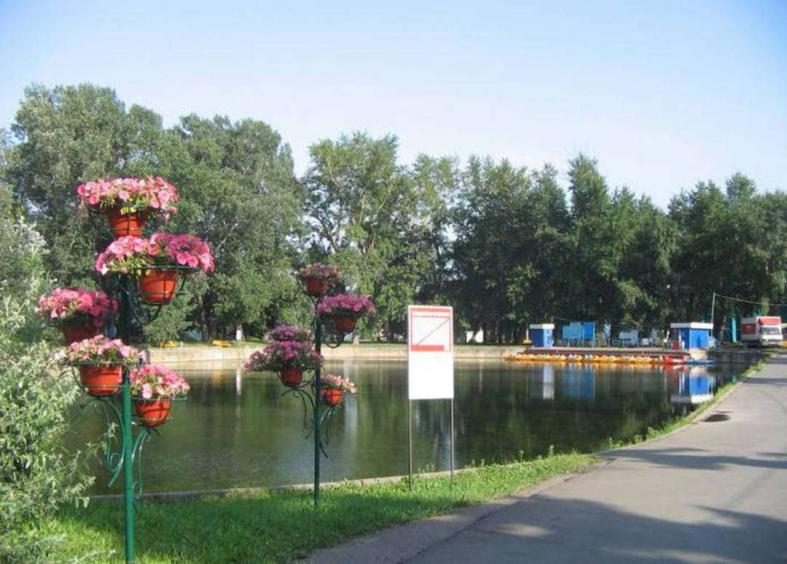
En el ámbito cinematográfico el parque Gorky no es Central Park de Nueva York, pero se han rodado algunas películas entre las que cabe destacar el thriller americano Gorky Park (1983), basado en la novela del mismo nombre de Martin Cruz Smith.

Slide 13
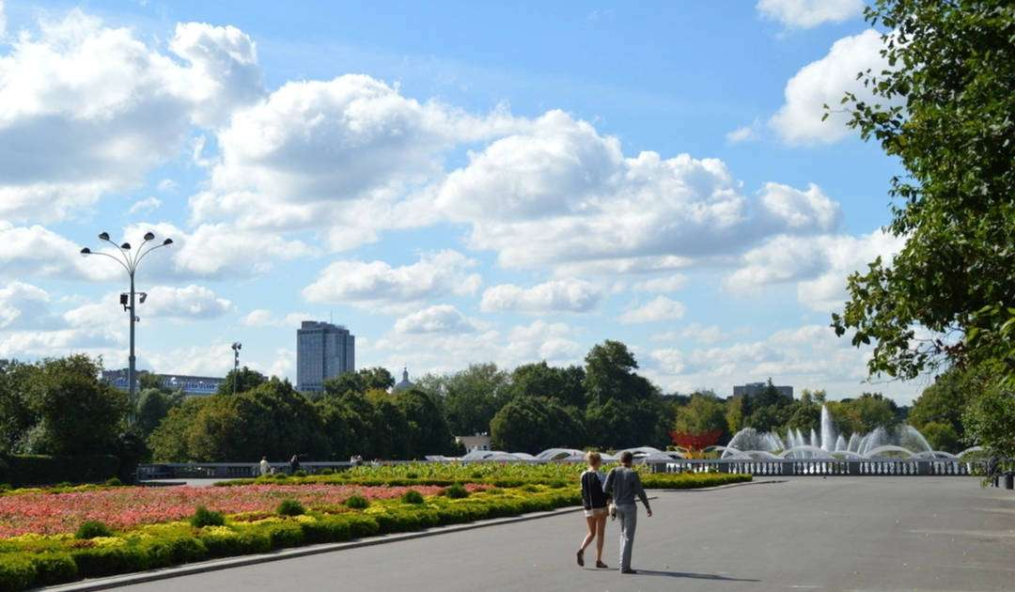
En el ámbito musical el parque se menciona en la famosa canción Wind of Change de Scorpions, a la luz de los cambios sociales y políticos que estaban teniendo lugar en la Europa del Este en la década de los 90.

Slide 14
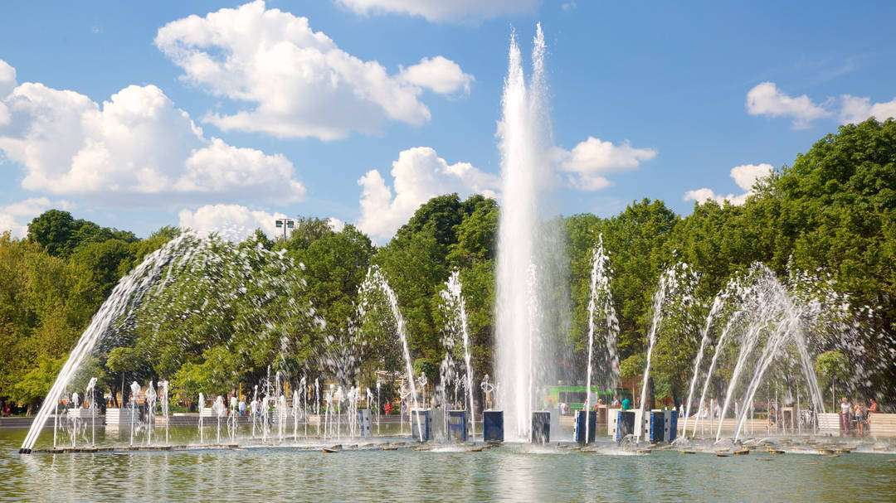
Es recomendable iniciar el recorrido por la zona norte del parque que abarca aproximadamente desde el monumento a Pedro I el Grande hasta el puente Krimsky.

Slide 15
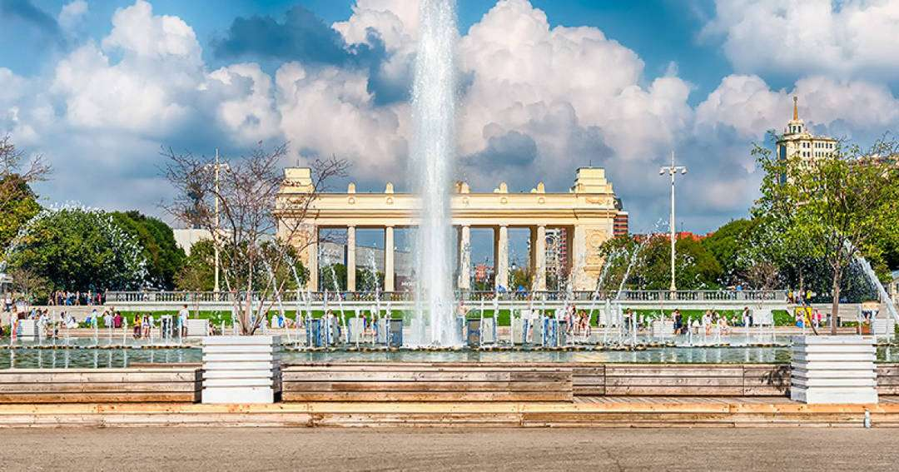
Este recorrido se inicia por la zona peatonal del terraplén Krymskaya, a la altura del monumento a Pedro I el Grande.

Slide 16
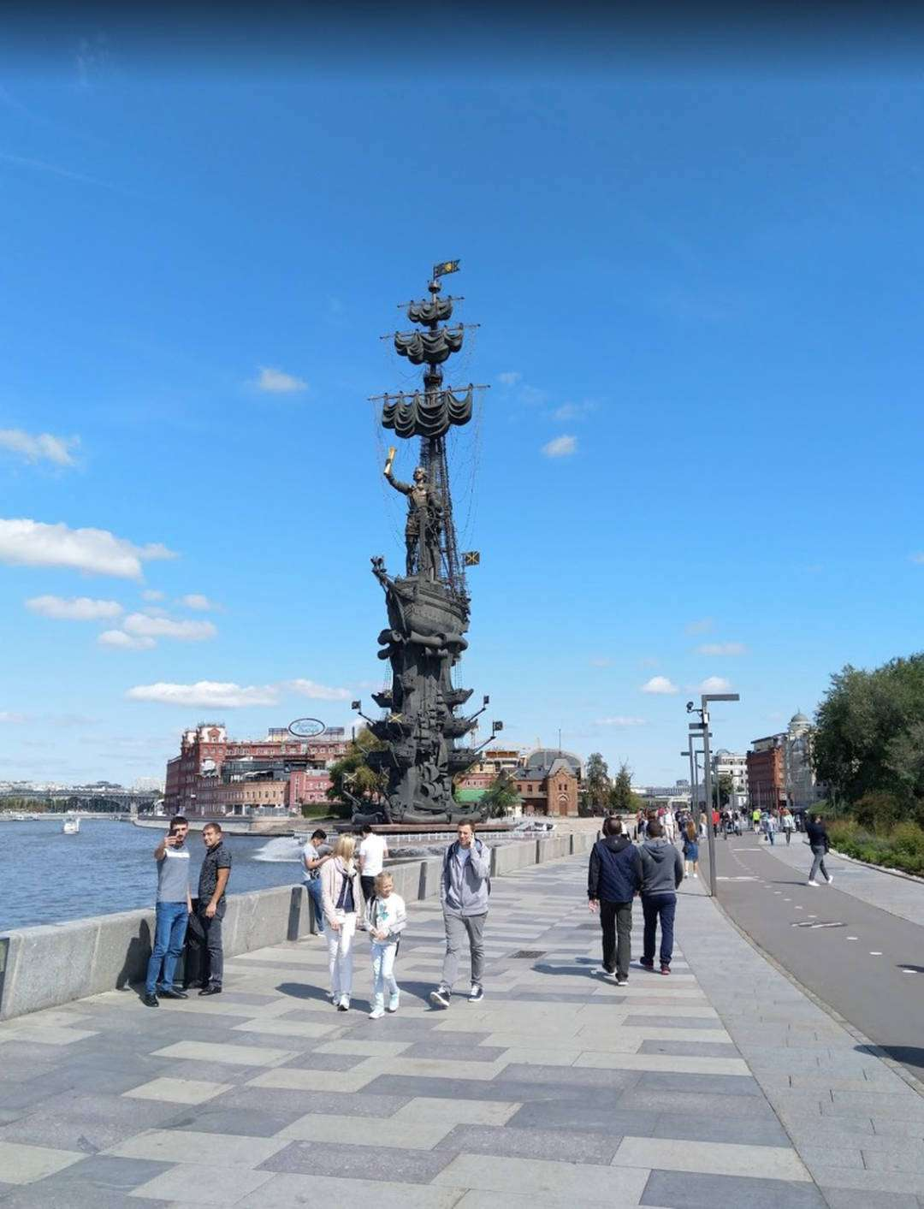
Este monumento de 98 metros de altura, hecho de bronce, acero y cobre, se construyó en 1997 para conmemorar el 300 aniversario de la Flota Rusa y los 850 años de Moscú.

Slide 17
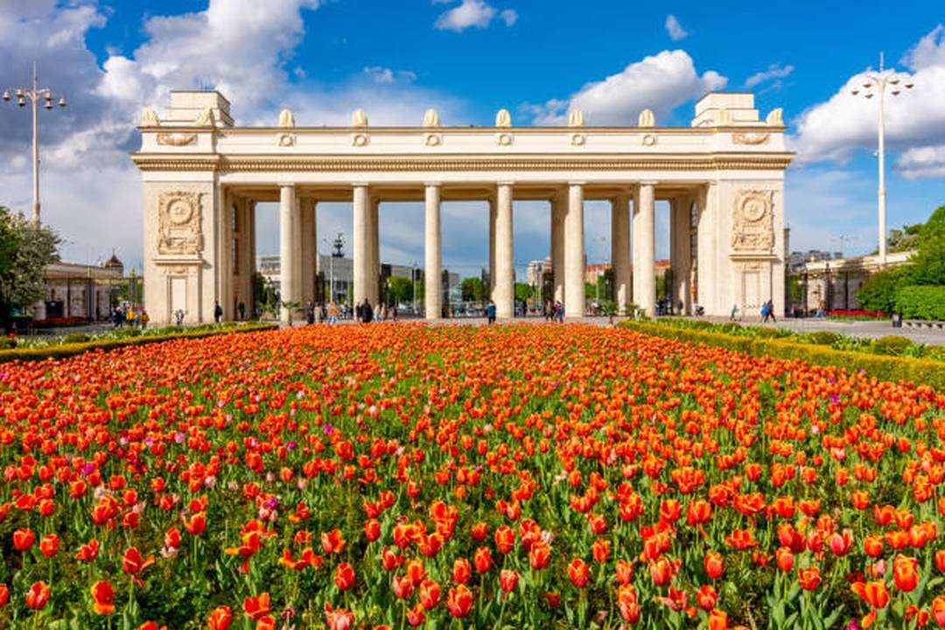
Algunas noticias publicadas en medios de comunicación rusos apuntaban que este monumento era una estatua modificada de Colón, que Tsereteli había intentado vender sin éxito a Estados Unidos, España y países de América Latina en 1991 – 1992, para celebrar el 500 aniversario del descubrimiento de América.

Slide 18
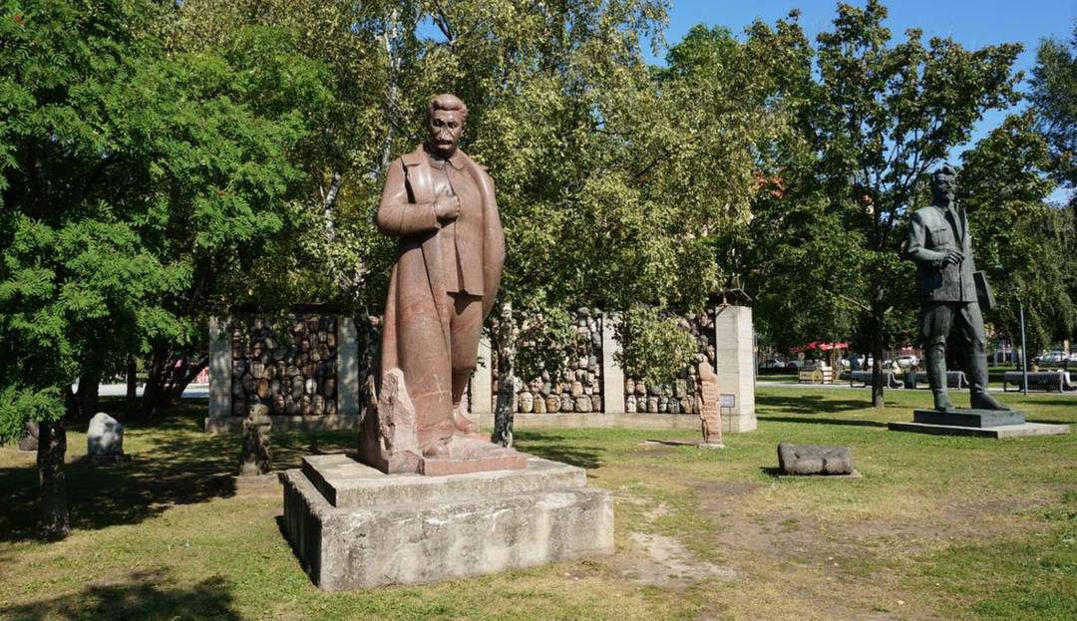
Una vez vayas dejando atrás este polémico monumento, puedes dirigirte al Parque de Arte Muzeon. Se trata de un parque en el que «descansan» numerosas estatuas de la época soviética retiradas de parques y plazas de toda Rusia tras el colapso del comunismo.

Slide 19
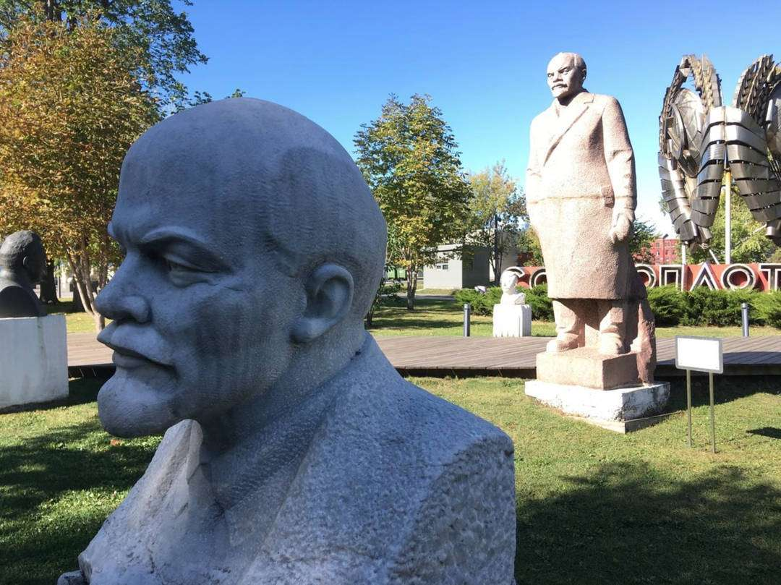
Este parque ha estado acumulando monumentos desde 1992 y su colección comprende más de 1.000 esculturas, incluidas algunas piezas notables de Vera Mukhina, Ivan Shadr, Yevgeny Vuchetich, Yevgeny Chubarov y otros escultores contemporáneos.

Slide 20
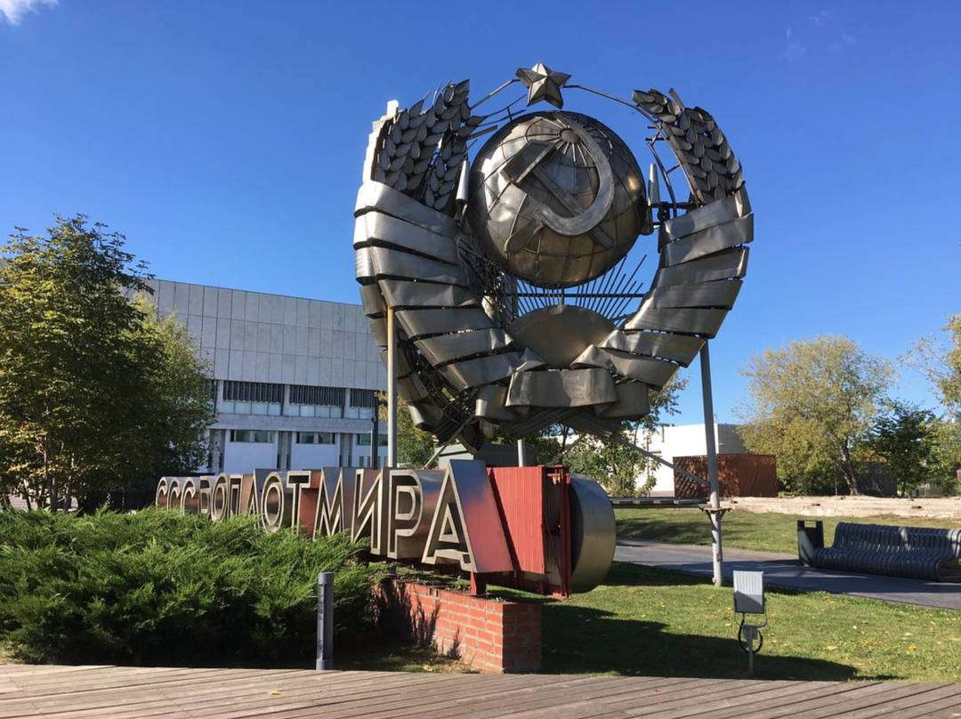
De entre todas las esculturas cabe destacar una enorme escultura de acero del mundo soviético, muchas esculturas de Lenin gigantes sin pedestal, una escultura de Stalin sin nariz o diversos monumentos del Ejército Rojo.

Slide 21

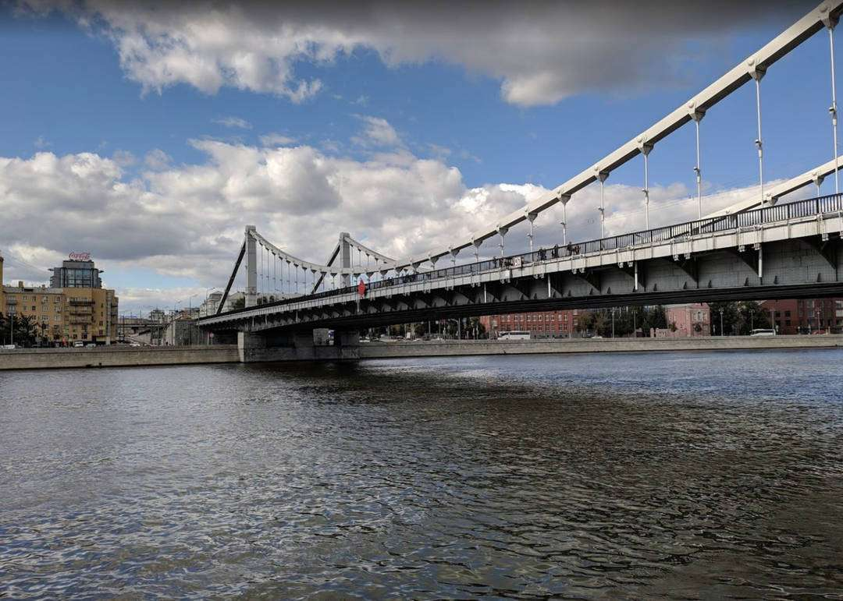

Esta primera zona del parque finaliza a la altura de puente Krymsky o puente de Crimea, un puente colgante de acero construido en 1938, como parte del ambicioso plan de reconstrucción lanzado por Stalin para el centro de Moscú.

Slide 22
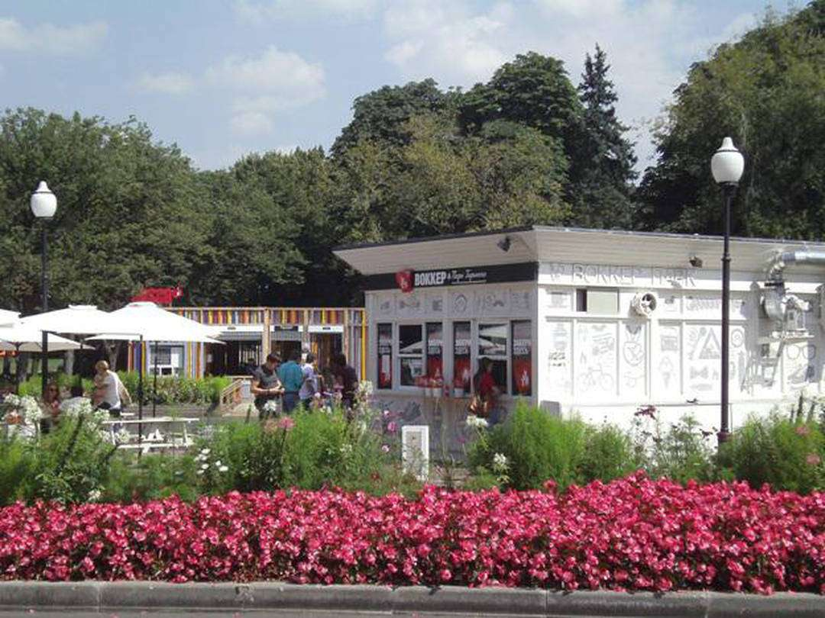
El Parterre es la parte central del Parque Gorky, un espacio completamente remodelado en 2011, en el que puedes encontrar amplios espacios verdes, alquiler de bicicletas, alquiler de botes en sus estanques, áreas de picnic, cine y conciertos al aire libre.

Slide 23
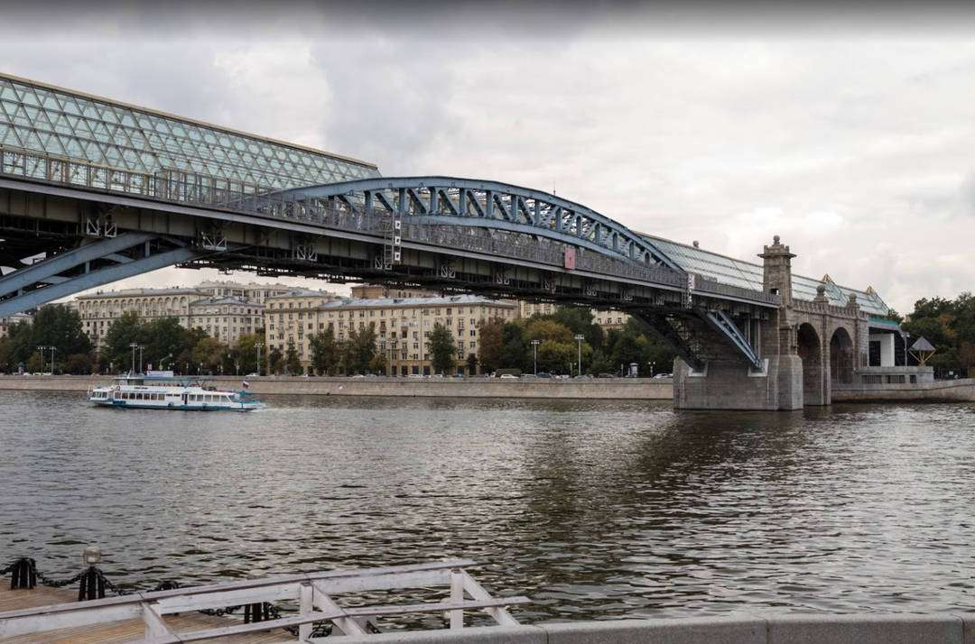
Mercadillos ambulantes, buenos restaurantes, el museo de arte contemporáneo Garage, embarcaderos para tomar un crucero por el río Moscova o incluso una playa artificial en la que tomar el sol.

Slide 24
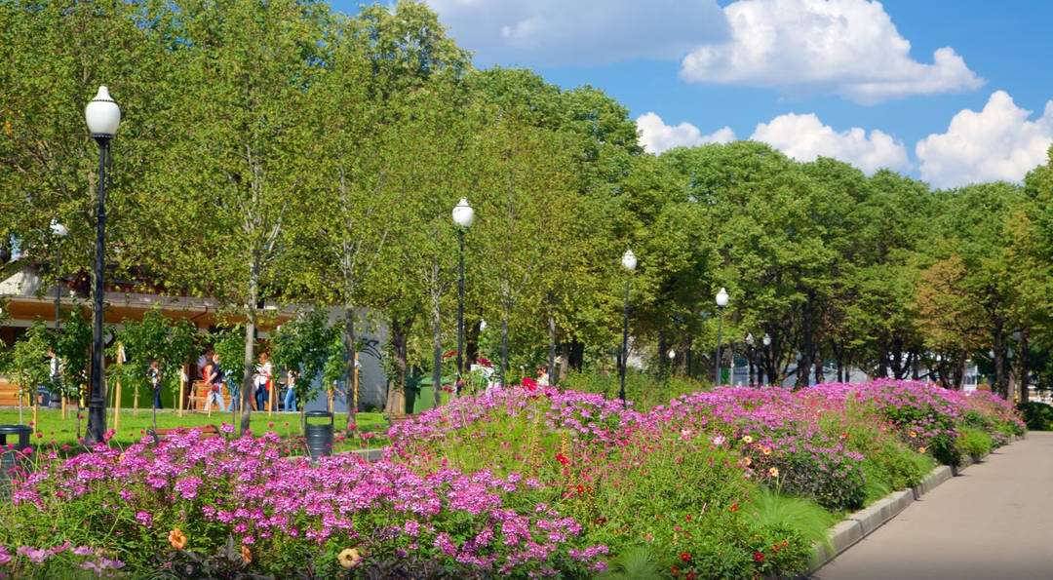
Tras la remodelación de 2011 se suprimió el parque de atracciones que había con montañas rusas y otras atracciones ya que se encontraba muy deteriorado.

Slide 25
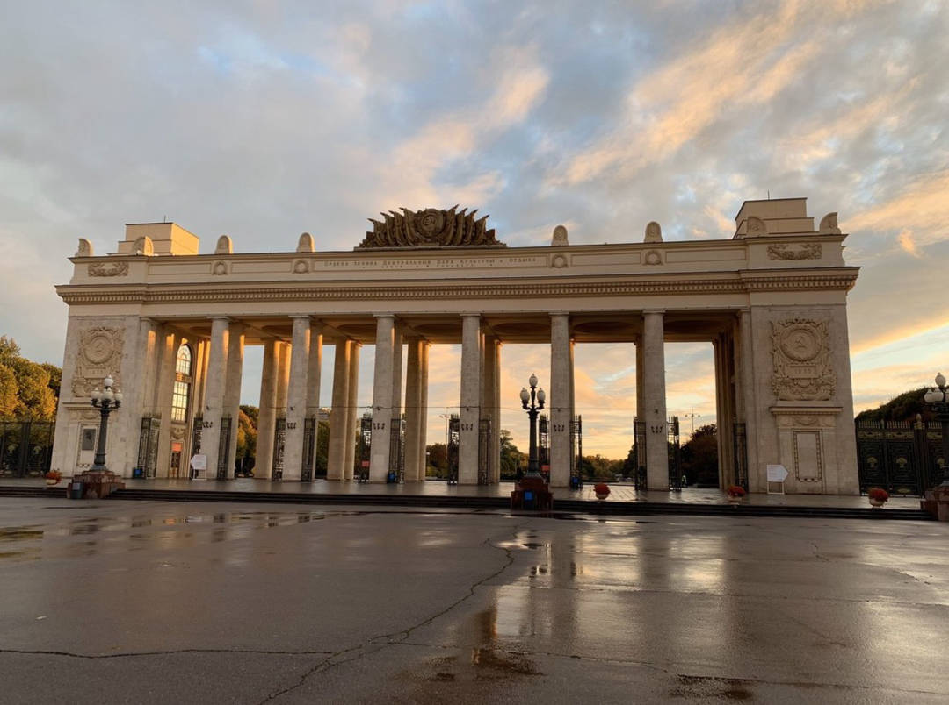
La entrada principal. El monumento más reconocible del Parque Gorky es su puerta de entrada, restaurada en 2014 y que tiene 24 metros de altura.

Slide 26
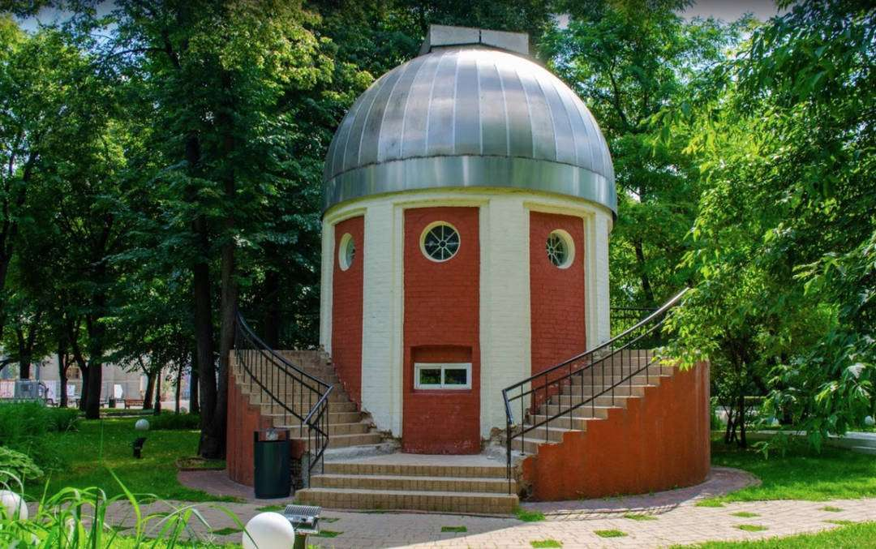
Para los amantes de la astrología, nada más pasar la puerta principal y girando a la derecha, encontrarás un pequeño observatorio astronómico. Lo cierto es que en Moscú es difícil ver las estrellas debido a la iluminación y a los días grises y nubosos, por lo que hay que escoger un día claro.

Slide 27
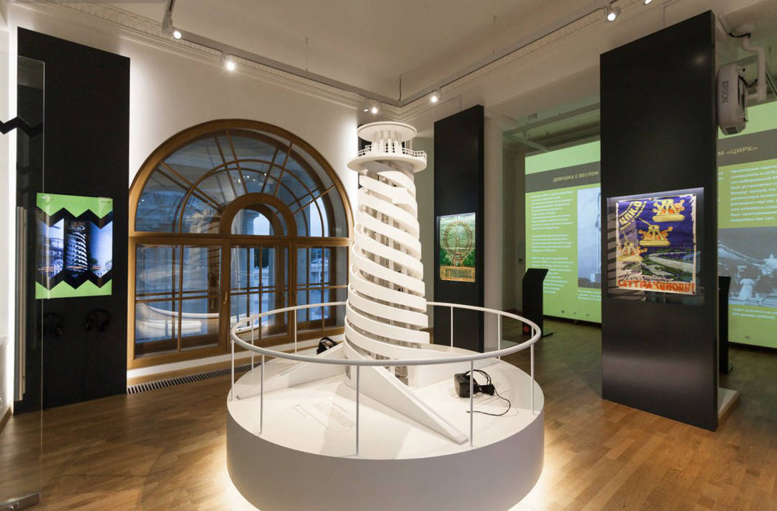
En la parte izquierda de la puerta de entrada hay un pequeño museo sobre la historia del parque. Se paga una entrada de 300 rublos. Podrás ver una réplica de la principal atracción del parque Gorky en los años 30: la Torre de los Paracaídas, una torre desde la cual la gente podía saltar en paracaídas.

Slide 28
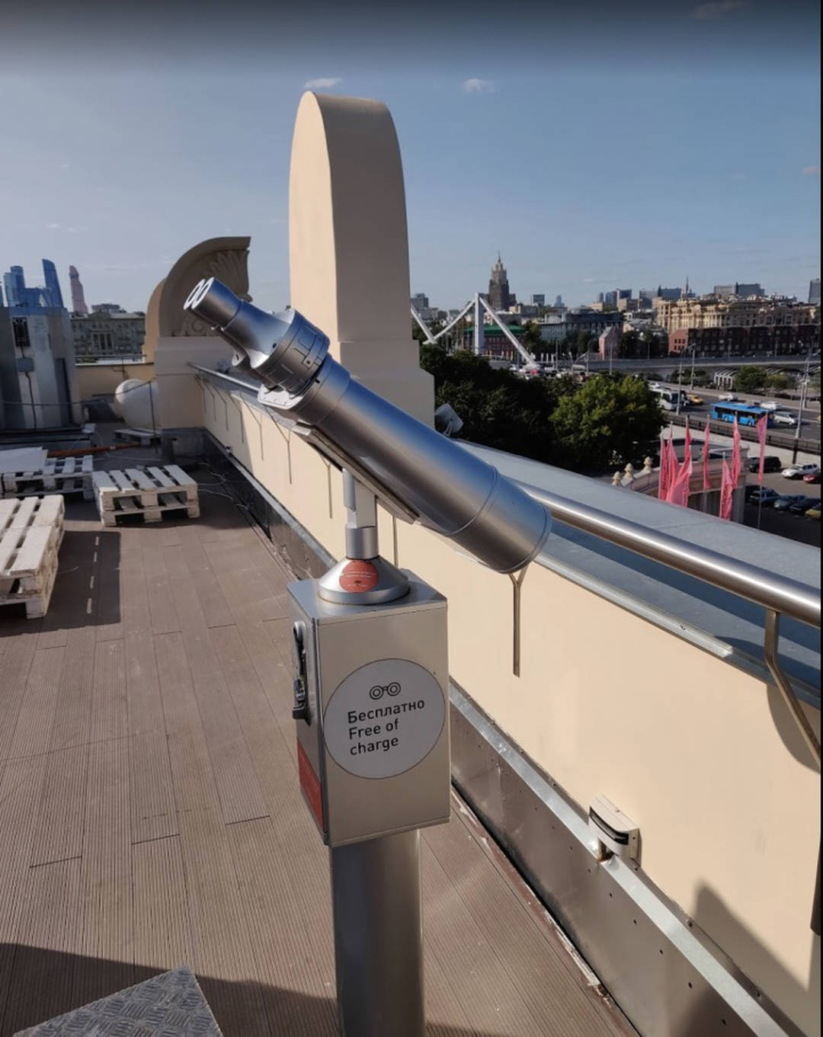
Además, a través del museo, podrás subir a la azotea de la majestuosa puerta principal para tener unas vistas fabulosas del parque.

Slide 29
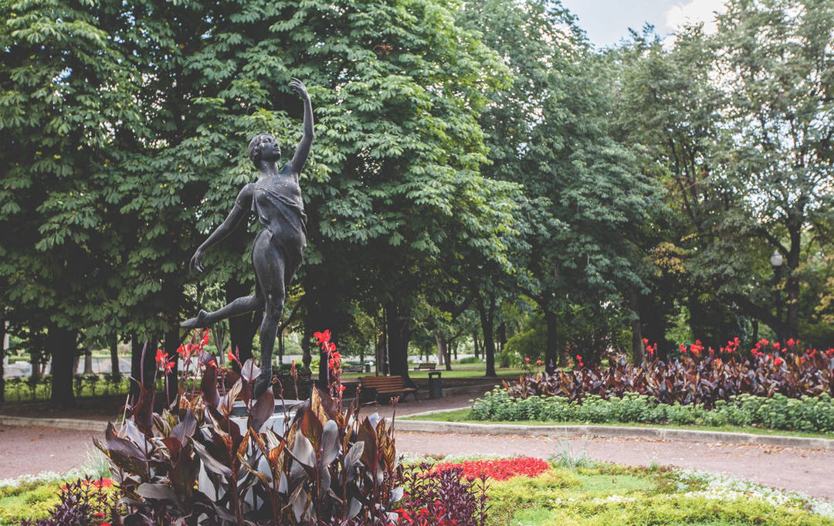
Cerca de la entrada del parque también se encuentra la escultura de la bailarina, obra de la escultora soviética Elena Yanson-Manizer. El modelo para la escultura fue la legendaria bailarina soviética del Teatro Bolshói, Galina Sergeevna Ulanova.

Slide 30
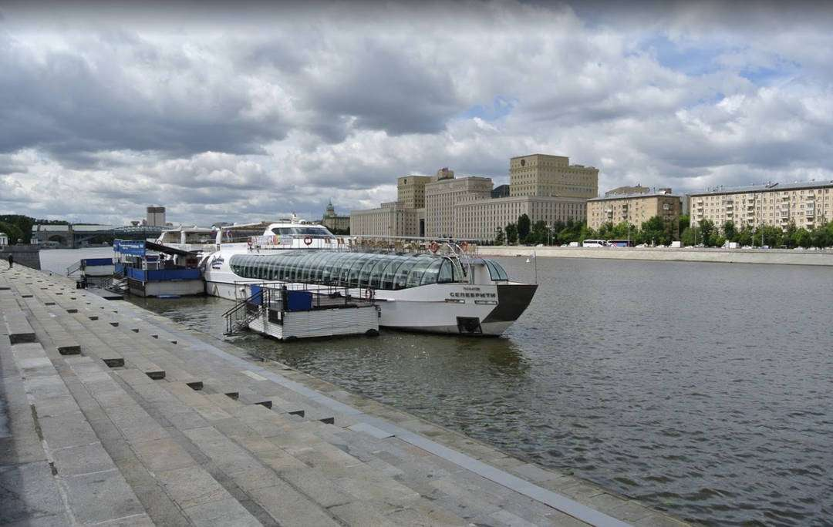

El Parque Gorky tiene su propio embarcadero en el río Moscova (embarcadero Pushinskaya), desde el cual puedes tomar un barco de la Flotilla Radisson. Hay salidas desde la mañana hasta la noche y algunos barcos ofrecen servicio de cena.

Slide 31
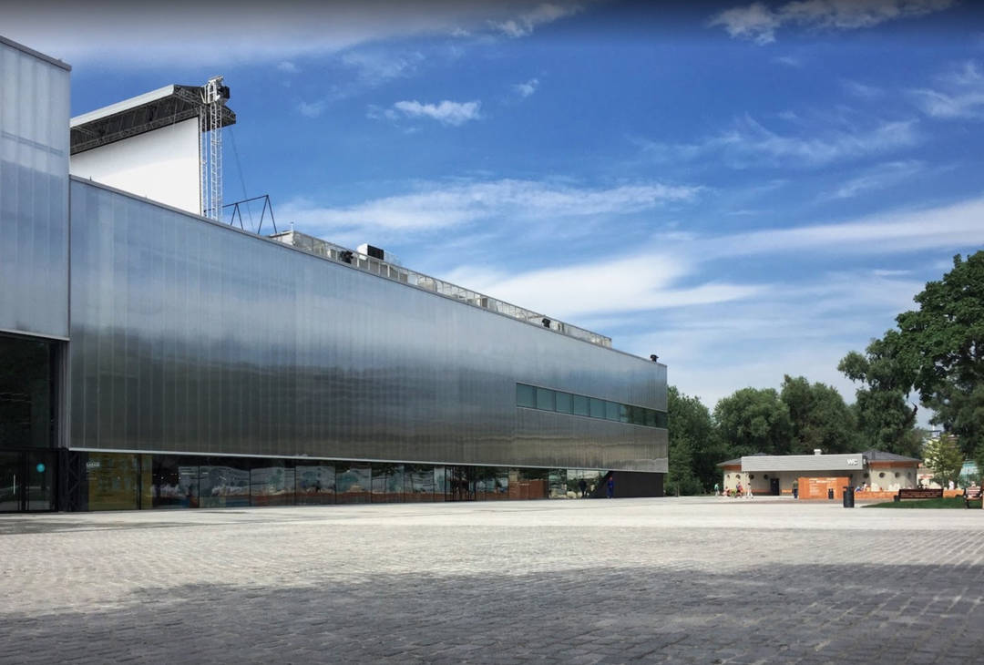
En la parte central del Parque Gorky se encuentra este interesante museo de arte moderno fundado por Dasha Zhukova y Roman Abramovich (dueño el equipo de fútbol del Chelsea).

Slide 32
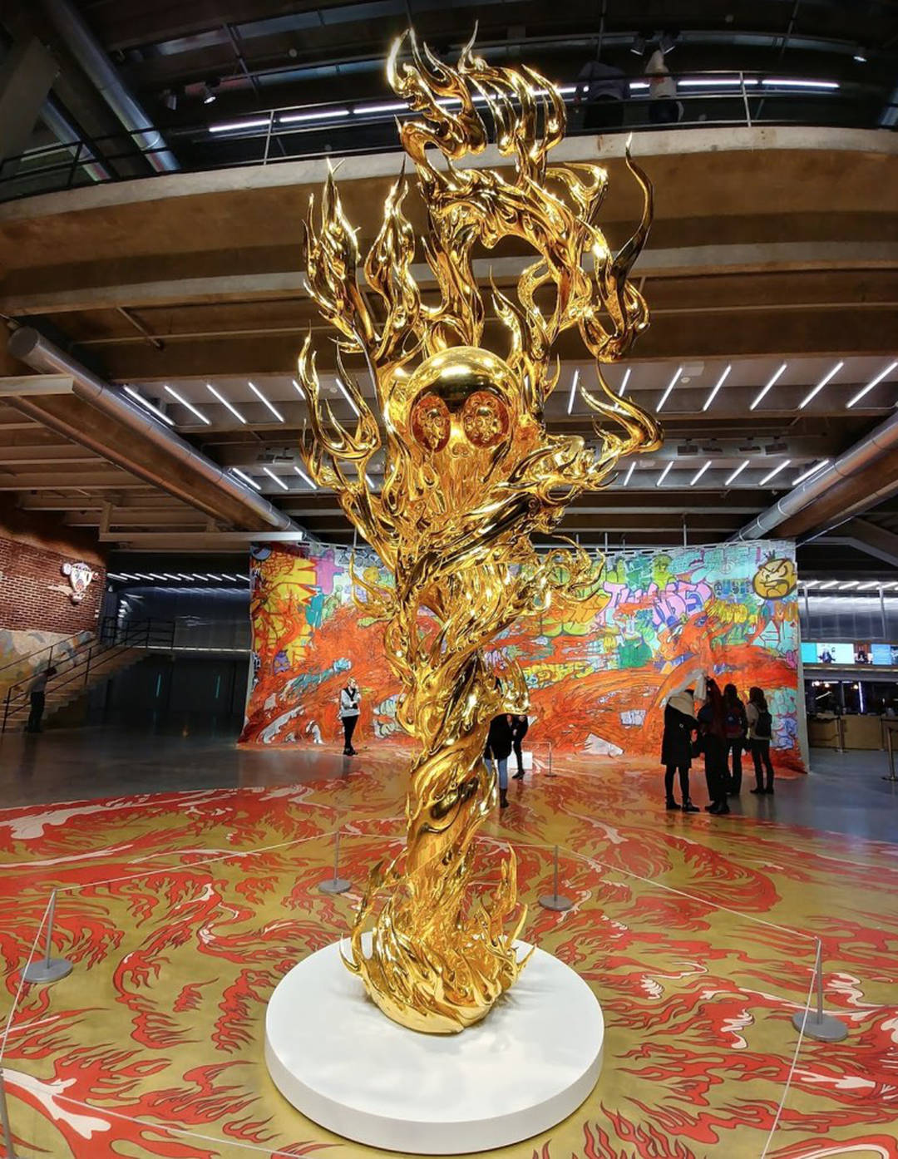
Ubicado en lo que anteriormente era el restaurante Vremena Goda de la década de los 60 en un pabellón prefabricado de hormigón.

Slide 33
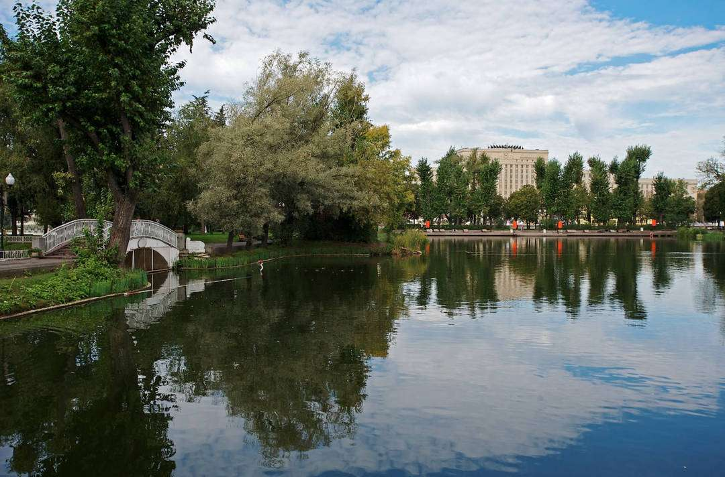
Más adelante del Museo de Arte Contemporáneo Garage, se encuentra el jardín Golitsynsky, en el que destaca su bonito estanque, en el que puedes alquilar un barquito de paseo.

Slide 34
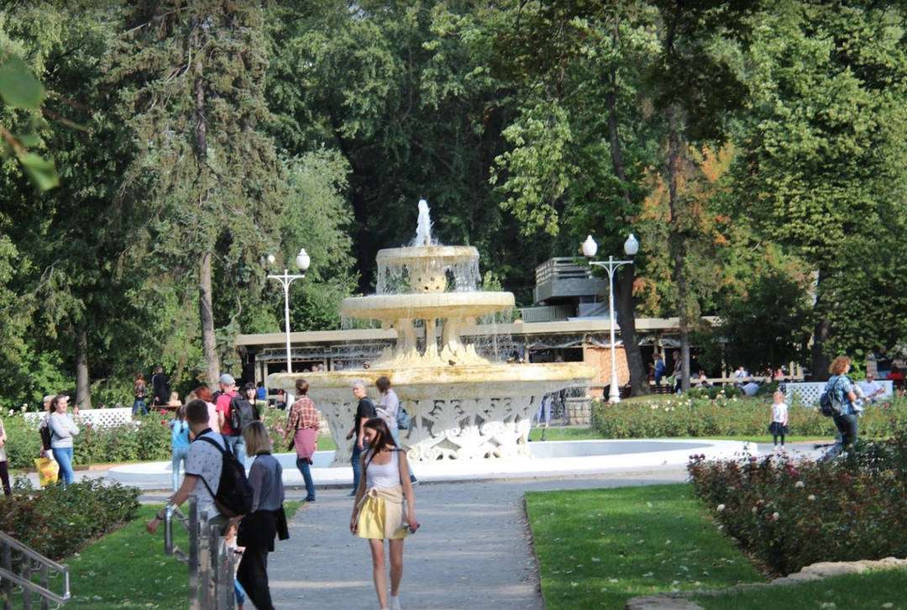
También se encuentra aquí la fuente de los rosales, obra del arquitecto A.V.Vlasov.

Slide 35
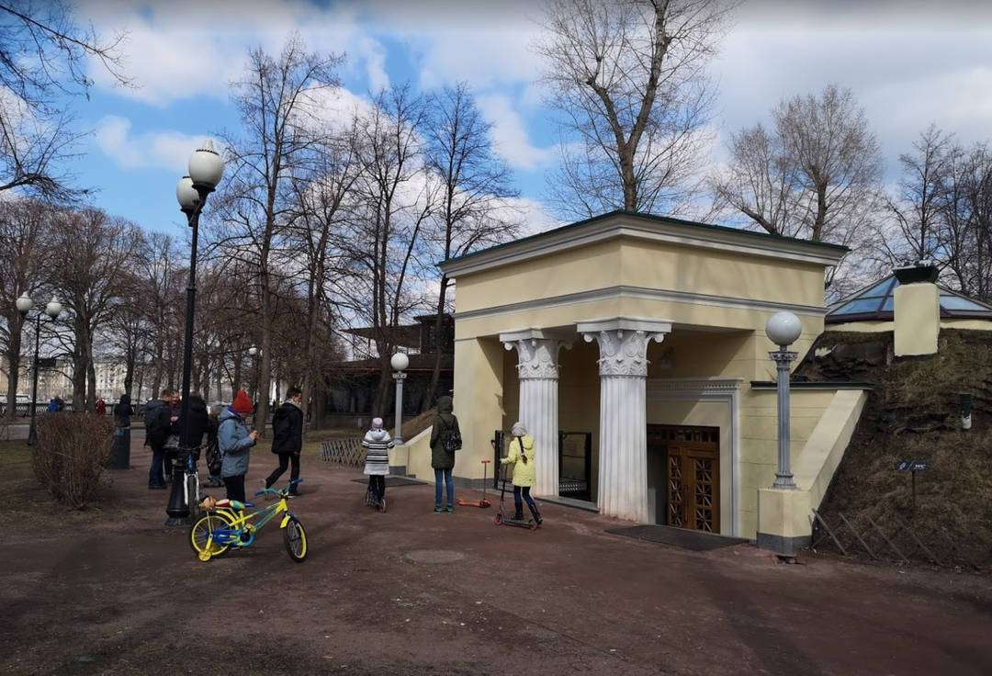
Cerca del estanque se encuentra el edificio de baños públicos, construido en 1933 por el arquitecto A.V. Vlasov, y que se trata de un monumento arquitectónico único de la época del realismo socialista.

Slide 36
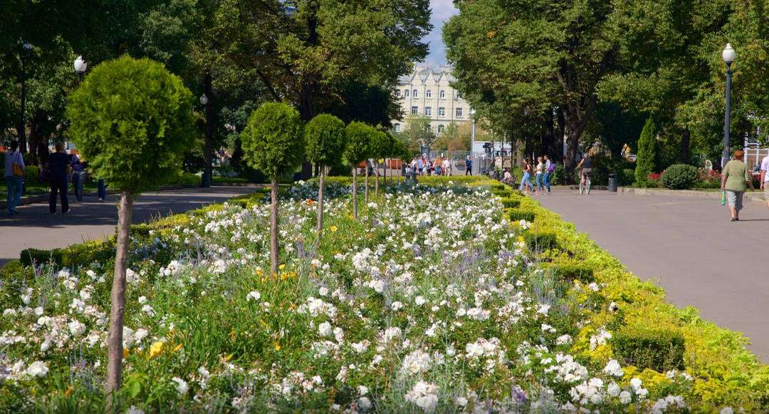
El Jardín Neskuchny se inicia desde el puente Pushkinskiy y llega hasta el puente Novoandreyevskiy. El Jardín Neskuchny (jardín «no aburrido» o «alegre») es la parte más histórica del Parque Gorky.

Slide 37
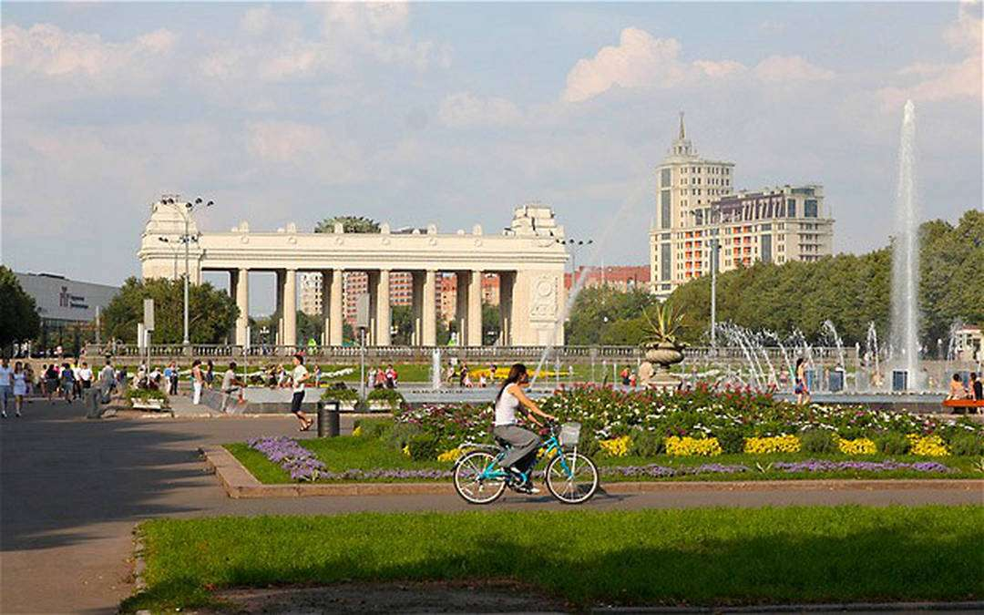
Se trata de un jardín paisajístico de unas 59 hectáreas cuyo origen se remonta a 1728. El jardín actual se formó durante el primer tercio del siglo XIX, tras la compra por parte de Nicolás I de las propiedades de los príncipes Trubetskoy, Golitsyn y Orlov.

Slide 38
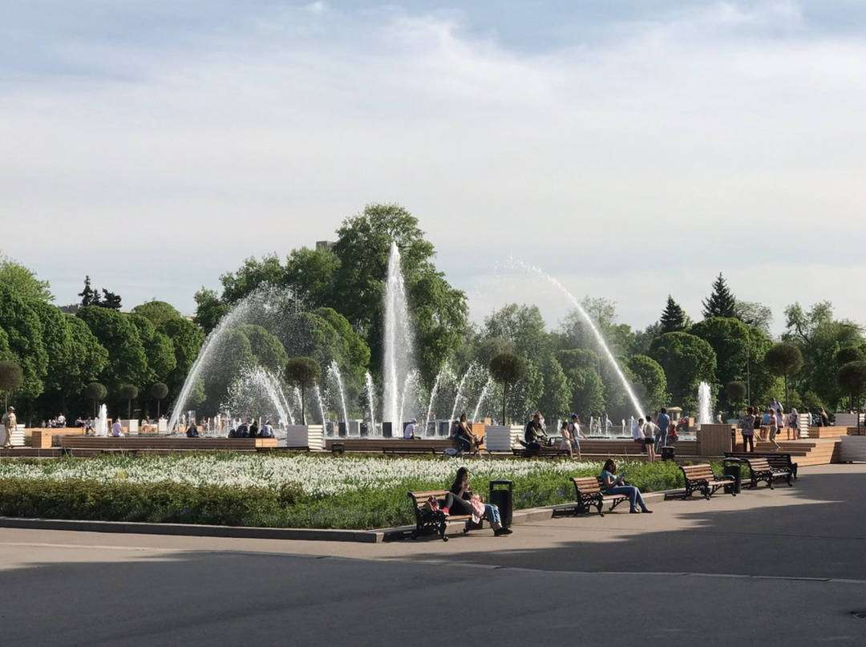
Una de las cosas que gustan de este parque es que se puede dar de comer a ardillas y a pájaros en tu propia mano. También hay varios parques infantiles y de aventuras, por lo que es un lugar ideal para niños.

Slide 39
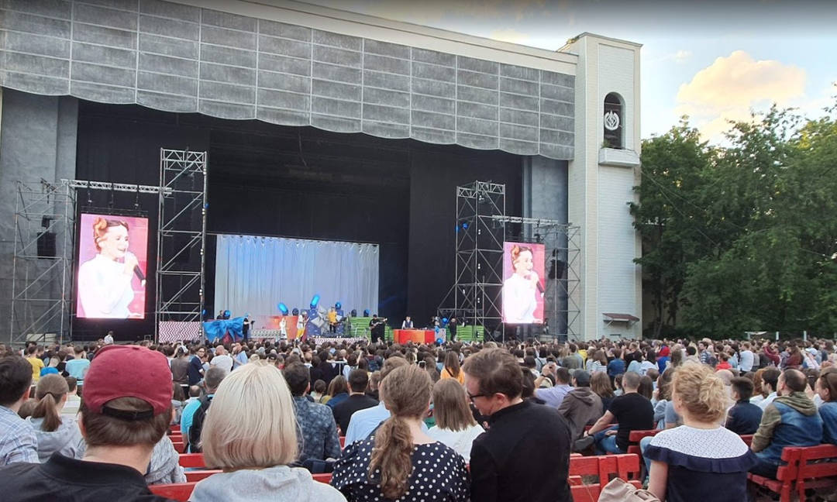
Aquí se encuentran diversas construcciones tanto modernas como históricas como el pabellón de caza, la casa de verano del conde Orlov, el Teatro de música y drama Stas Namin o Teatro Verde, lugar en el que se programan conciertos al aire libre en verano.

Slide 40
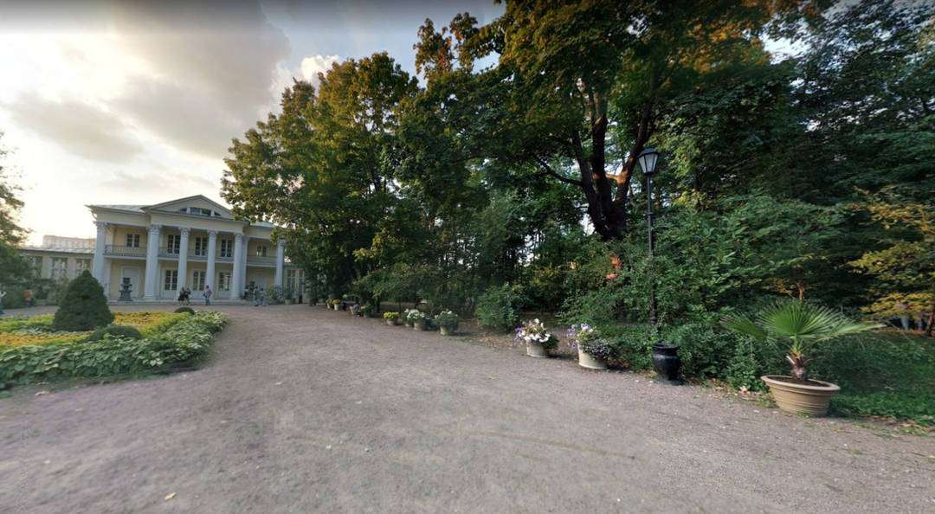
Entre 1804 y 1806, se erigió una casa de verano de dos plantas en la finca del conde Fedor Alekseevich Orlov. Algunos dicen que se trataba de un lugar de reuniones secretas de la emperatriz Catalina II con Grigory Orlov, mientras que, según otros, era un lugar de juegos para Anna Alekseevna Orlova-Chesmenskaya.

Slide 41
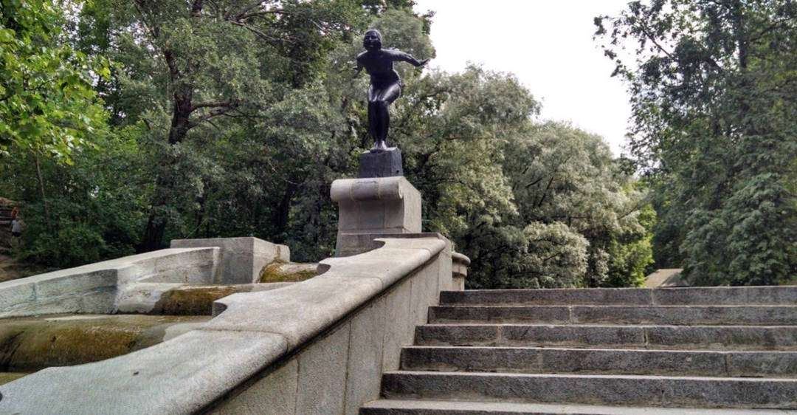
Cerca de la casa de verano del conde Orlov se encuentra la fuente de la bañista. Se trata de una escultura de una bañista por debajo de la cual hay una serie de escalones por donde fluye el agua hacia el río Moscova procedente del estanque de Yekaterininsky.

Slide 42
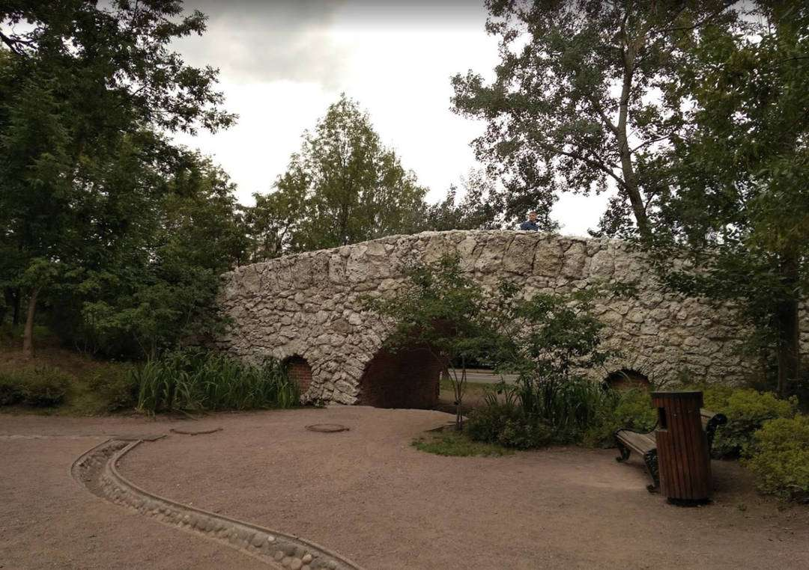
Esta zona del parque es también conocida por sus puentes de piedra, que se construyeron a fines del siglo XVIII para facilitar el acceso a la finca a caballo. Destaca el puente grotesco de piedra.

Slide 43
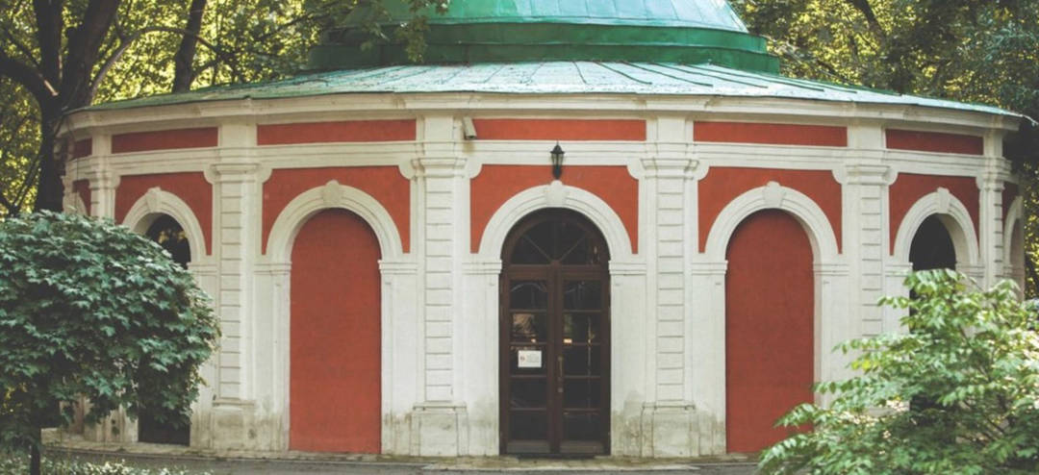
El pabellón de caza del príncipe Nikita Yurievich Trubetskoy es la construcción más antigua del Jardín Neskuchny. La cabaña de piedra originalmente almacenaba rifles de caza y pólvora. Los sirvientes vivían allí y se construyeron perreras cerca.

Slide 44
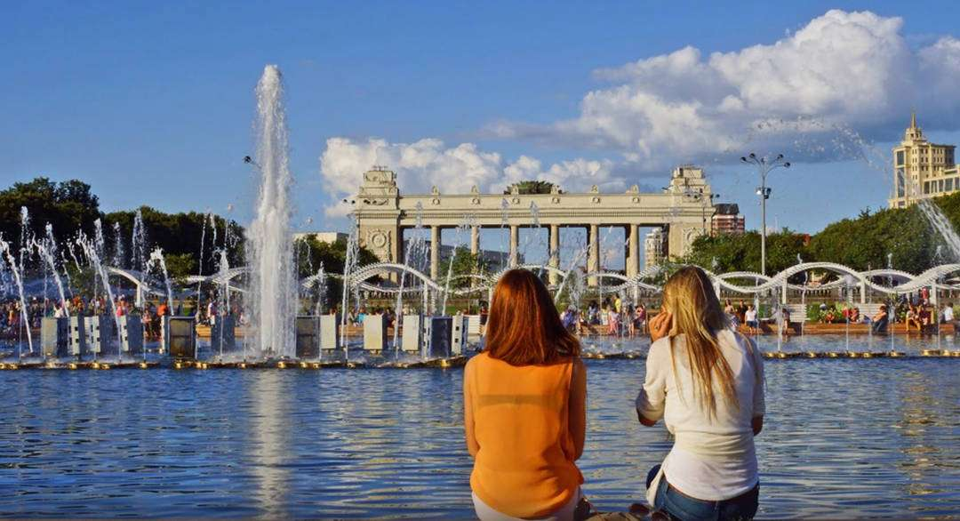
Una fantástica zona verde para paseos durante el día, picnics los días de buen tiempo y también para practicar deporte. El Parque Gorky fue inaugurado en 1928 y desde entonces ha sido visitado no sólo por los lugareños, sino también por muchos turistas.

Slide 45
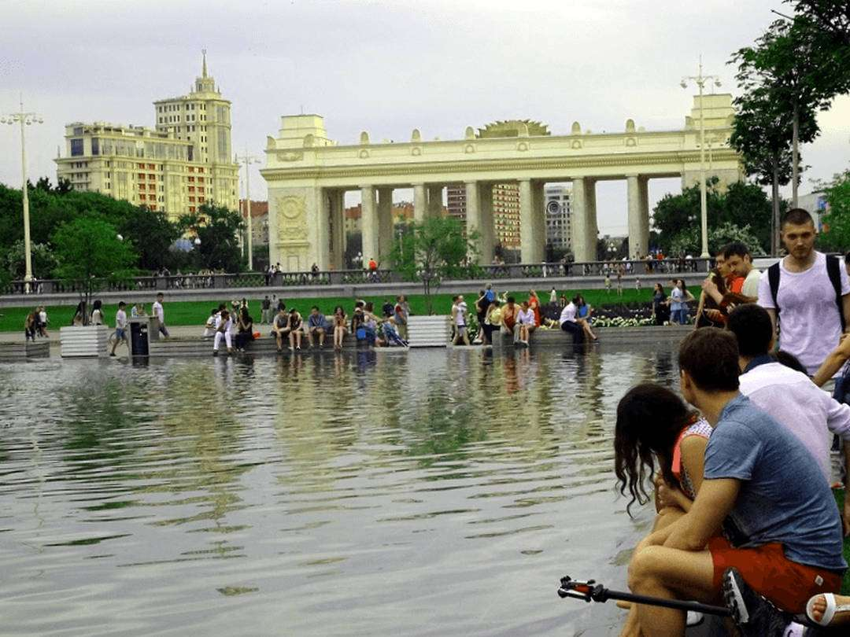
Al pasar por la imponente entrada, verás hermosas fuentes, esculturas, además de canchas de voleibol de arena, mesas de ping pong, un lago con hidropedales y mucho más.

Slide 46
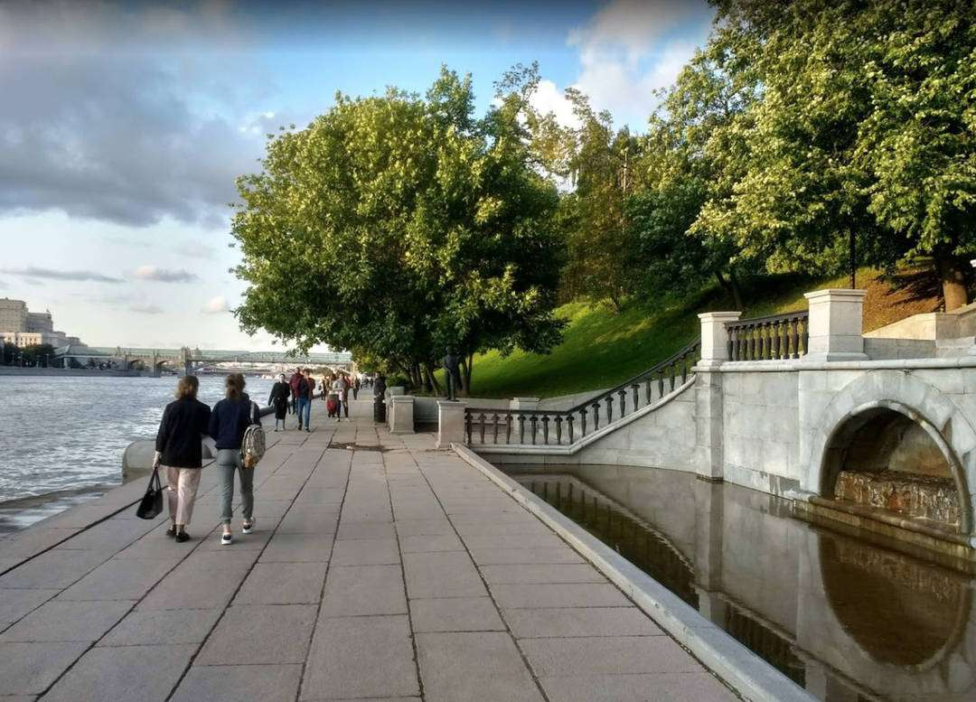
Gorky es el tipo de parque que los visitantes les gusta disfrutar mucho, y no faltan infraestructuras para ello. Además de puestos de venta de bebidas y snacks en varios puntos, el parque también ofrece una excelente opción de restaurantes.

Slide 47
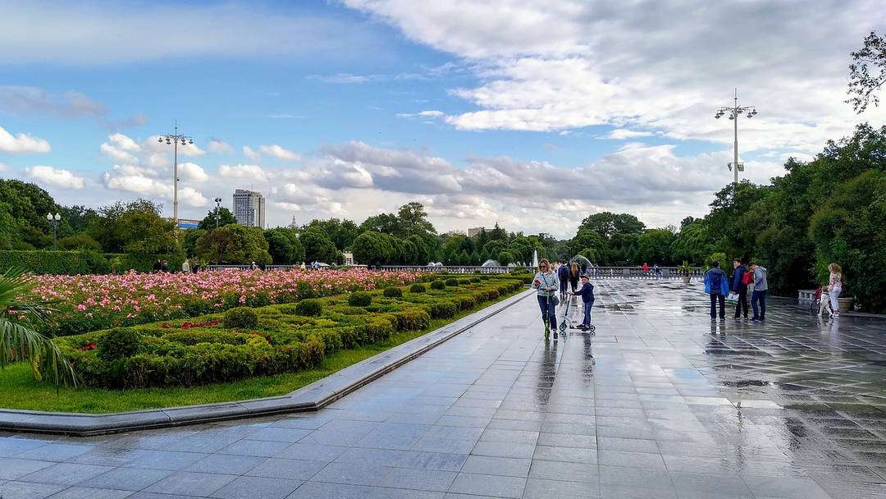
Situado en una pintoresca ubicación a orillas del río Moscova, se convirtió en el precursor de prácticamente casi todos los parques de cultura, constituidos en la época soviética en la URSS.

Slide 48
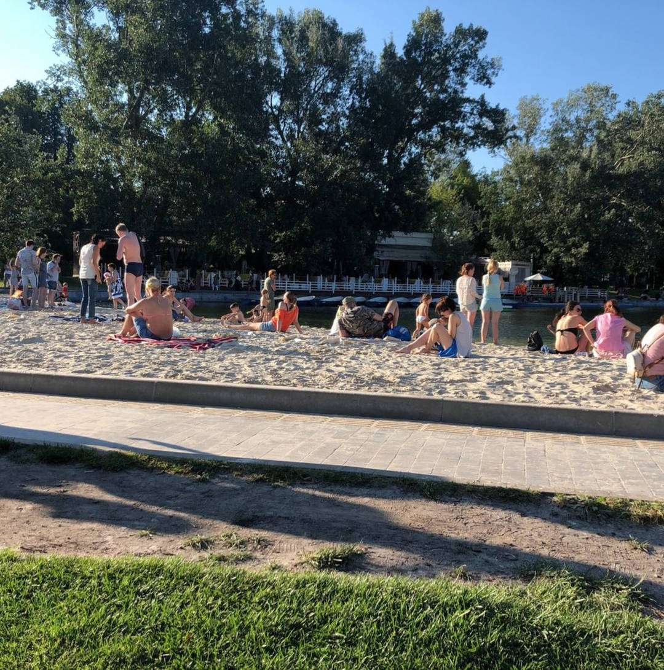
Desde el momento de su creación, el parque se convirtió en un lugar popular de descanso para los moscovitas y huéspedes de la capital. La entrada principal al parque, la diseñó el famoso arquitecto Vladimir Shuko.

Slide 49
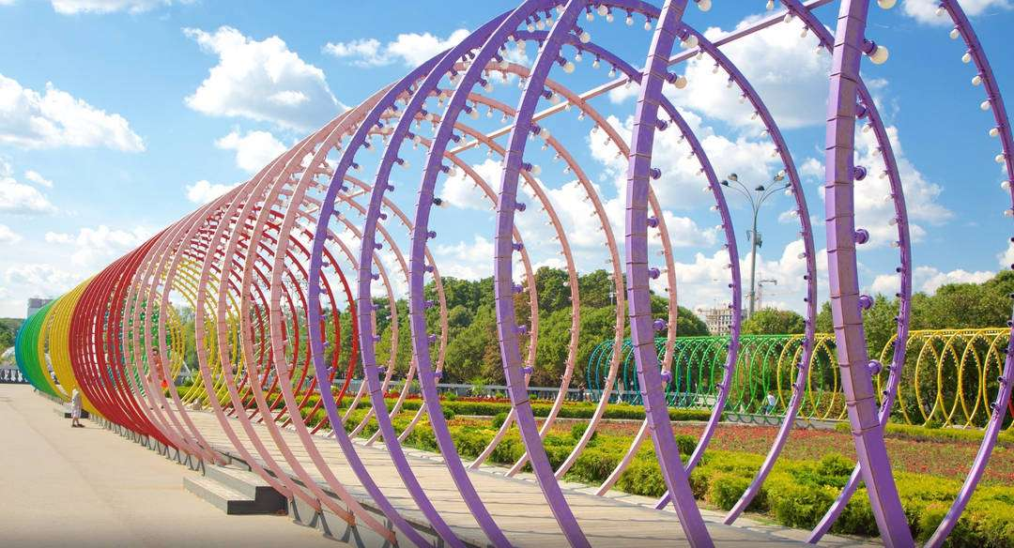
En el territorio del parque se encuentran parterres de flores, fuentes, pérgolas, atracciones y elegantes conjuntos escultóricos.

Slide 50
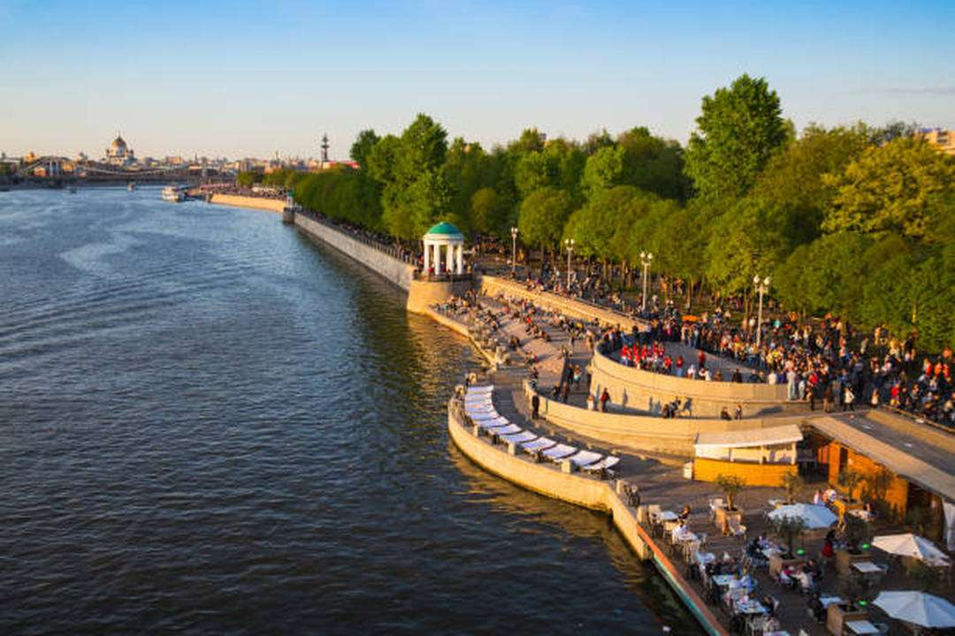
Londres tiene el Támesis, París tiene el Sena, y Moscú tiene el Moscova. Puede que no reciba la misma atención, pero es un buen lugar para un paseo a pie o en bote.

Slide 51
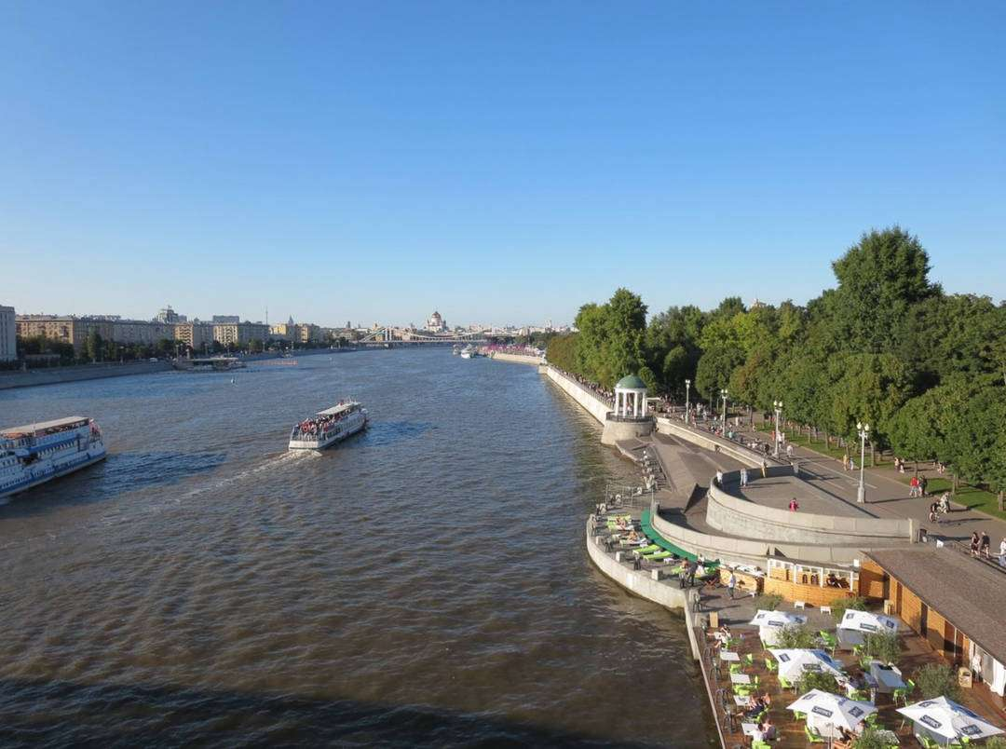
Un crucero por el río en cualquier ciudad importante con una vía fluvial permite obtener una visión completamente nueva, y Moscú no es la excepción.

Slide 52

En la colina de los Gorriones se encuentra la Iglesia de la Trinidad, monumento que merece la pena visitar y que es patrimonio cultural protegido de Rusia, un lugar perfecto para ir finalizando este recorrido.

Slide 53

Justo debajo de esta colina, a la otra parte de la orilla del río Moscova, se encuentra el Estadio Olímpico Luzhniki, en el que se inauguraron y clausuraron los Juegos Olímpicos de Verano de 1980 y en el que también se disputó la final del Mundial de Fútbol 2018.

Slide 54

Desde esta colina también podrás admirar algunos de los Rascacielos de Stalin popularmente conocidos también como las Siete Hermanas, entre los que impresiona el edificio de la Universidad de Moscú, muy cercano a esta colina u observar los rascacielos del distrito financiero de Moscow City.

Slide 55

Puedes llegar desde esta colina a la otra parte del río Moscova mediante el teleférico de Vorobyovy Gory, aunque también puedes pasar a través del puente Luzhnetskiy, un puente de arco de dos pisos, uno superior por donde circulan los coches y uno inferior por el que circulan los trenes del Metro y las personas.

Slide 56

Una reforma lo ha transformado en el lugar más divertido de la ciudad para pasar el rato. Las montañas rusas de antaño fueron reemplazadas por cafés, un cine al aire libre, sillones y clases gratuitas de baile y yoga. Y los fanáticos de la novela de misterio de 1981 "Gorky Park" de Martin Cruz Smith estarán encantados por el mero hecho de estar aquí.

Slide 57
Música Enlazada
Títulos:
- Gray River Fort
- Market of the Northlands
- Old Stone Ruins
- Tale of the Firebird
( Rusian Folk Music )

Slide 58







¿Te ha gustado?
Puedes ver más entrando
Aquí
Además puedes recibir powerpoints en tu correo electrónico suscribiéndote aquí:

